Slide 1
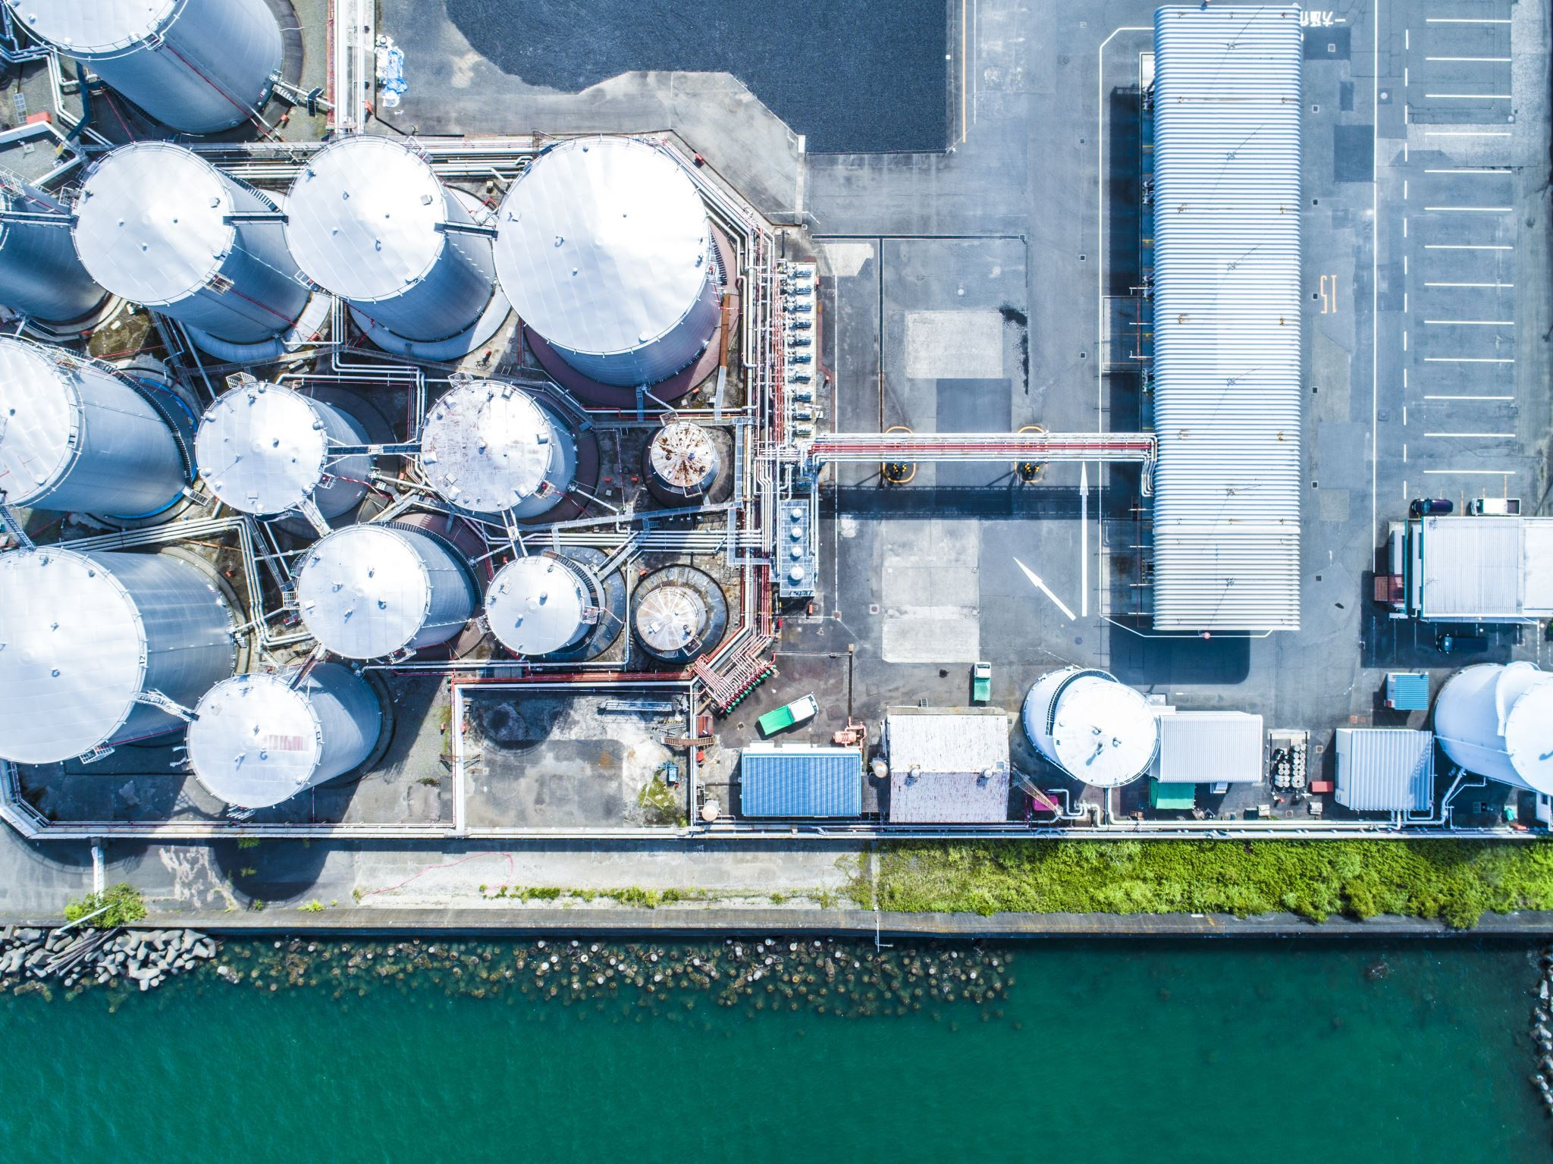
MAKİNE ÖĞRENİMİ PROJESİ
PETROL SIZINTISI TESPİTİ
GÖKTUĞ İSKENDER-202013172023
GÖKHAN ÖZBEK-202113172055

Slide 2
Proje bilgilendirmesi
Deniz yüzeyindeki petrol sızıntıları ciddi bir çevre sorunudur. Bu sızıntıları izlemek için SAR (Sentetik Açıklıklı Radar) uyduları kullanılır. Ancak SAR görüntülerinde rüzgar, dalga veya biyolojik filmler gibi meteorolojik olaylar da petrol gibi "koyu leke" oluşturabilir.
Bu çalışma, denizlerdeki petrol sızıntılarını uydu görüntüleri üzerinden tespit etmek, ancak bunu yaparken benzer koyu lekeler ile gerçek petrolü ayırt etmek üzerine kurulu bir Makine Öğrenimi projesidir.

Slide 3
Veri Yapısı ve Problem Tanımı
Bu projede kullandığımız veri seti, rastgele sayılardan değil, gerçek dünyadan; okyanusların uzaydan çekilmiş uydu görüntüleri temel alınarak oluşturulmuştur.Ancak biz burada doğrudan fotoğraflara bakmıyoruz. Bu görüntüler, önceden bilgisayarlı görme algoritmalarıyla işlenmiş ve her bir görüntü parçası, matematiksel birer özellik vektörüne dönüştürülmüştür. Yani sunumun ilerleyen kısımlarında göreceğiniz veriler, aslında bu görüntülerin sayısal karşılıklarıdır.Temel Görevimiz Şudur: Elimizdeki bu sayısal verileri kullanarak, okyanusun o bölgesinde yasadışı veya kazara oluşmuş bir 'Petrol Sızıntısı' olup olmadığını tahmin etmektir.
Burada bizi zorlayan en kritik nokta ise şudur: Veri setimizde iki sınıf var:
Dökülmeyen (Negatif Durum): Yani temiz okyanus suyu. Bu bizim Çoğunluk sınıfımız.
Petrol Dökülmesi (Pozitif Durum): Yani aradığımız sızıntı. Bu ise çok nadir görülen Azınlık sınıfımız.
Bizim amacımız, bu azınlık sınıfını en yüksek başarıyla tespit edebilen modeli geliştirmektir.

Slide 4
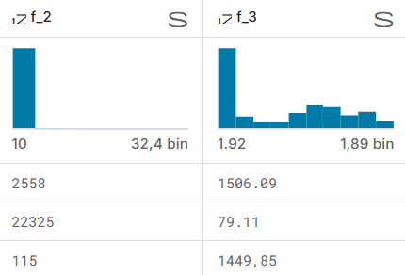
Verilerimiz
Ekranda gördüğünüz fotoğraf veri setimizin teknik yapısını gösteriyor. Dikkat ederseniz burada 'Leke Boyutu' veya 'Renk Yoğunluğu' gibi kelimeler yerine, f_1, f_2 gibi kodlar görüyoruz.
Bunun sebebi, kullandığımız veri setinin anonimleştirilmiş olmasıdır. Veri biliminde sıkça karşılaştığımız bu durum, genellikle görüntü işleme algoritmalarının telif haklarını korumak için yapılır.Burada etiketlerin ismine takılmıyoruz. Amacımız, bu anonim sayıların dilini çözmek ve hangi sayısal değişimin petrol sızıntısına işaret ettiğini modelimize öğretmektir."

Slide 5
Veri bilgileri
Toplam Veri Sayısı: 937
0 Etiketli Veri Sayısı (Negatif/Sızıntı Yok): 896
1 Etiketli Veri Sayısı (Pozitif/Sızıntı Var): 41
Eğitim seti: 655 %70
Test seti: 282 %30

Slide 6
Model Performans Sonuçları
Model | Accuracy | Precision | Recall | F1 Score | ROC AUC
SVM | 0.965 | 0.750 | 0.250 | 0.375 | 0.878
KNN | 0.968 | 1.000 | 0.250 | 0.400 | 0.769
Decision Tree | 0.943 | 0.333 | 0.333 | 0.333 | 0.652
MLP Neural Network | 0.957 | 0.500 | 0.417 | 0.455 | 0.848
Random Forest | 0.968 | 0.800 | 0.333 | 0.471 | 0.896

Slide 7
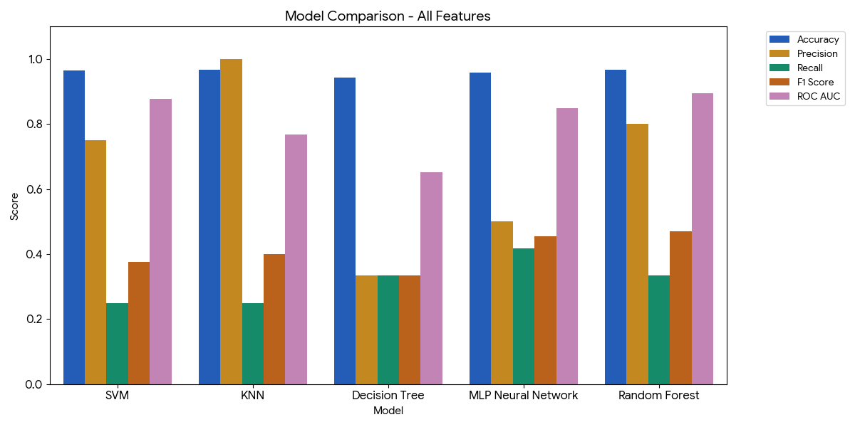
Modellerin karşılaştırılmaları

Slide 8
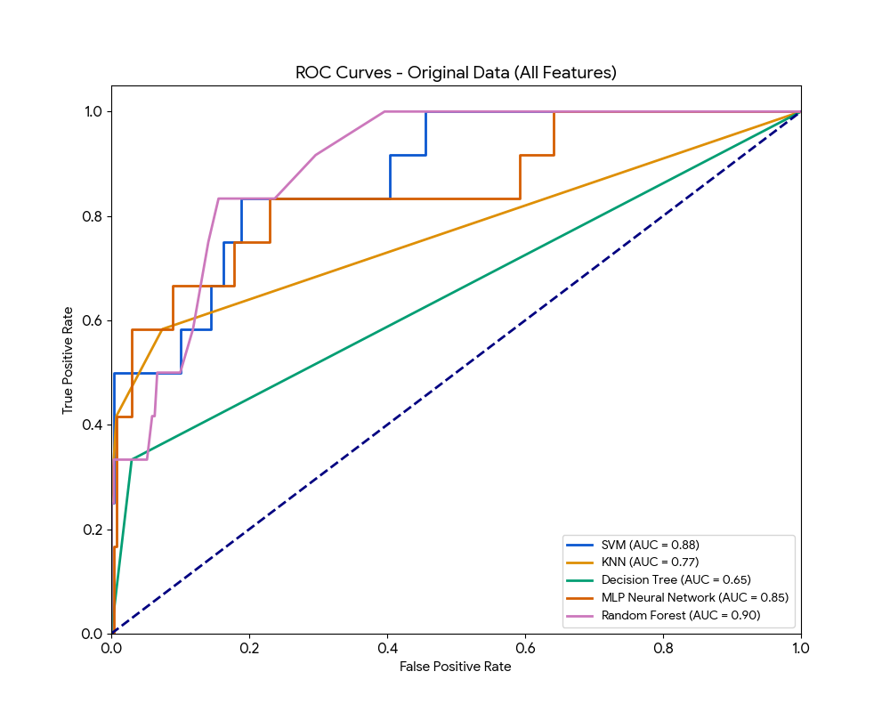
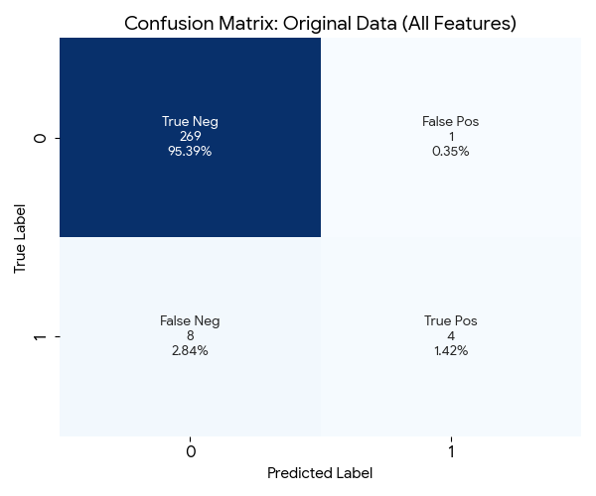

Slide 9
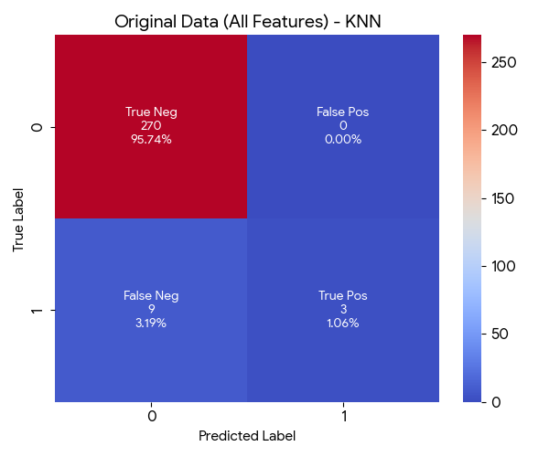
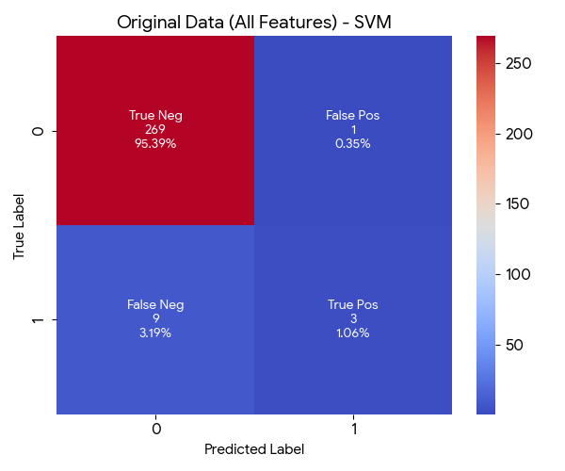
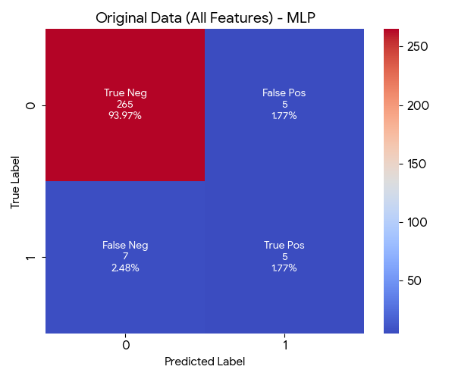



Slide 10
Random forestla en etkili 10 özellik seçilmiştir
Model | Accuracy | Precision | Recall | F1 Score | ROC AUC
SVM | 0.972 | 0.833 | 0.417 | 0.556 | 0.788
KNN | 0.968 | 0.714 | 0.417 | 0.526 | 0.771
Decision Tree | 0.940 | 0.308 | 0.333 | 0.320 | 0.650
MLP Neural Network | 0.968 | 0.714 | 0.417 | 0.526 | 0.850
Random Forest | 0.961 | 0.571 | 0.333 | 0.421 | 0.825

Slide 11
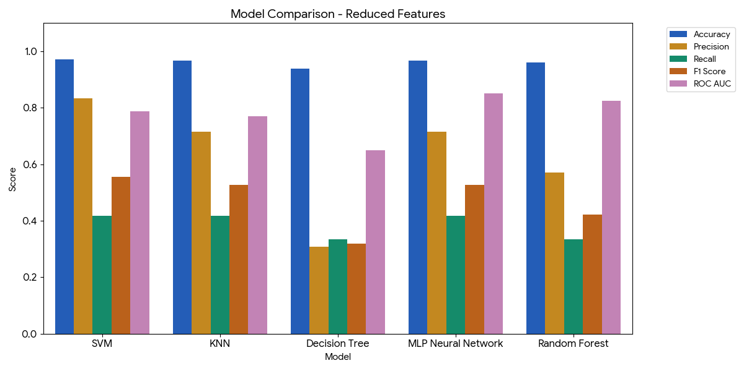
Modellerin karşılaştırılmaları

Slide 12
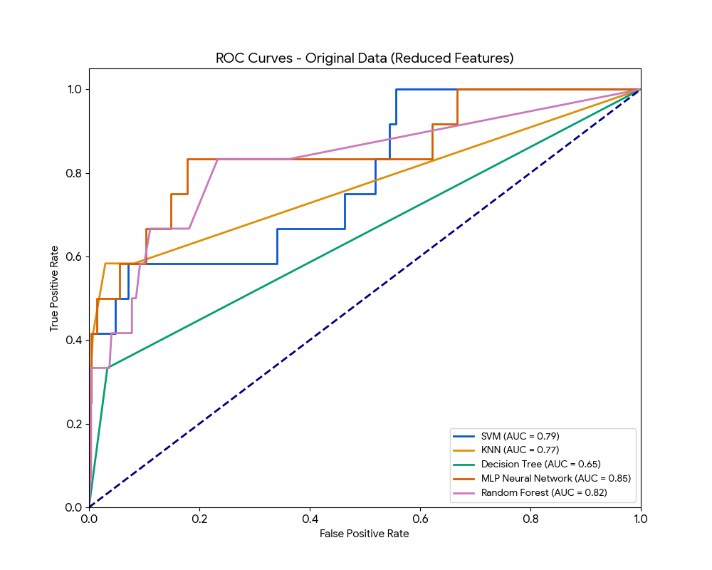
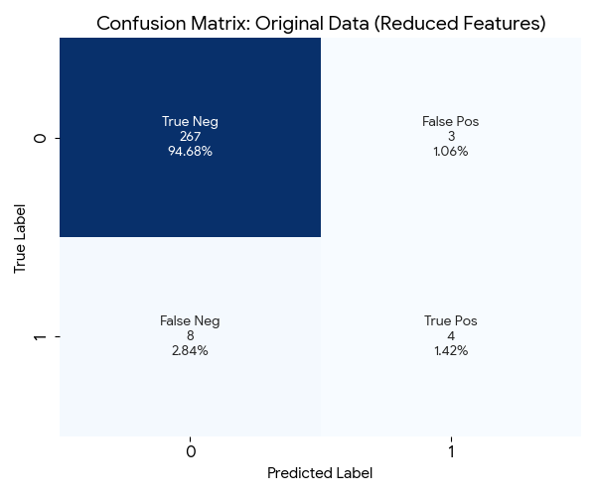

Slide 13


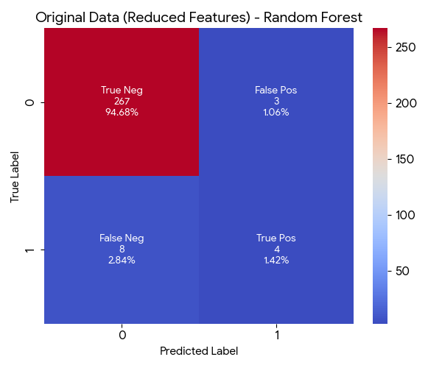
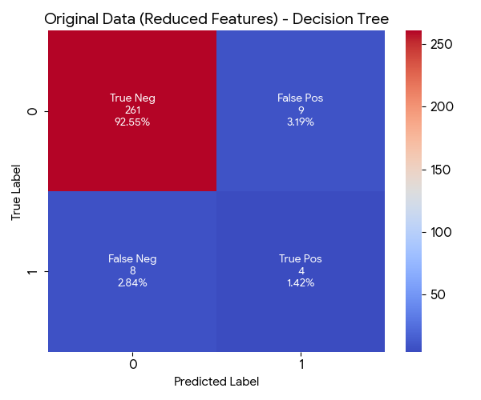


Slide 14
Smote bilgileri
Eğitim seti:
SMOTE Öncesi: 0: 626 adet, 1: 29 adet
SMOTE Sonrası: 0: 626 adet, 1: 626 adet (Dengelenmiş)

Slide 15
Smote ile veriler arttırılmıştır
Model | Accuracy | Precision | Recall | F1 Score | ROC AUC
SVM | 0.947 | 0.400 | 0.500 | 0.444 | 0.905
KNN | 0.922 | 0.273 | 0.500 | 0.353 | 0.799
Decision Tree | 0.926 | 0.200 | 0.250 | 0.222 | 0.603
MLP Neural Network | 0.933 | 0.316 | 0.500 | 0.387 | 0.827
Random Forest | 0.965 | 0.625 | 0.417 | 0.500 | 0.936

Slide 16
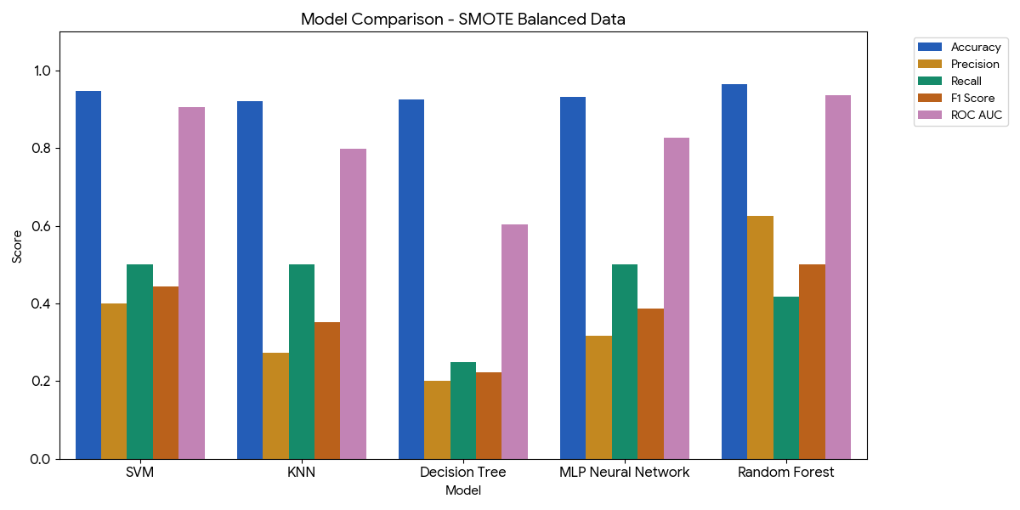
Modellerin karşılaştırılmaları

Slide 17
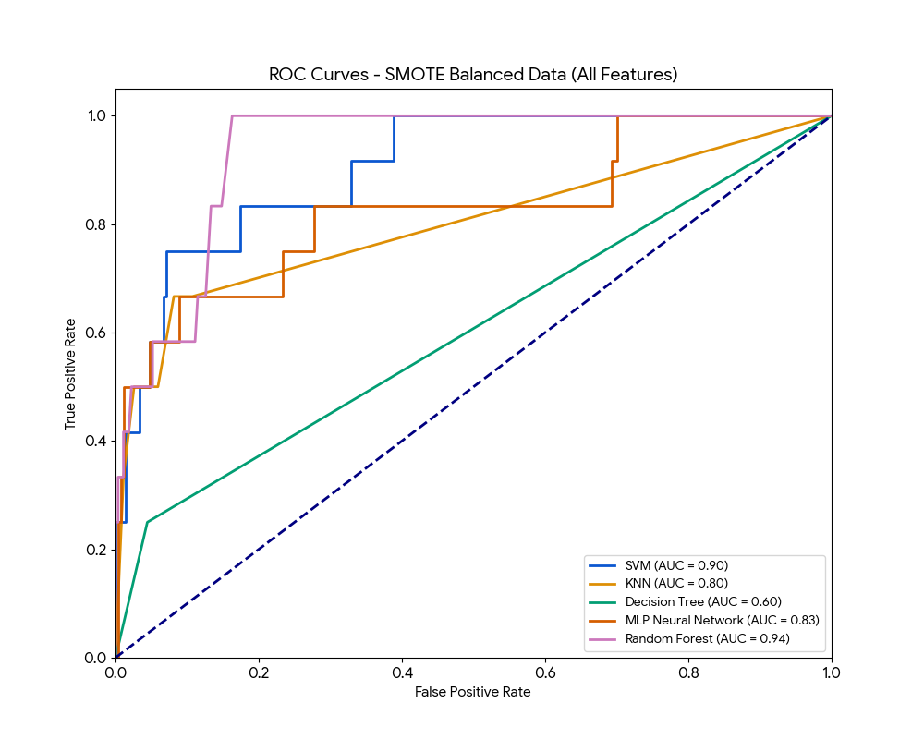
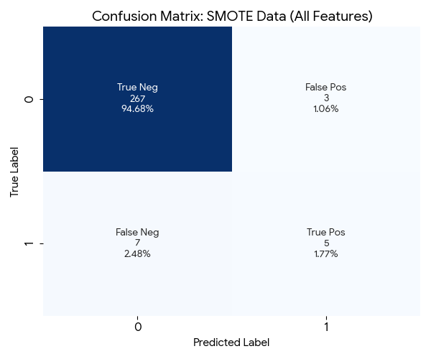

Slide 18
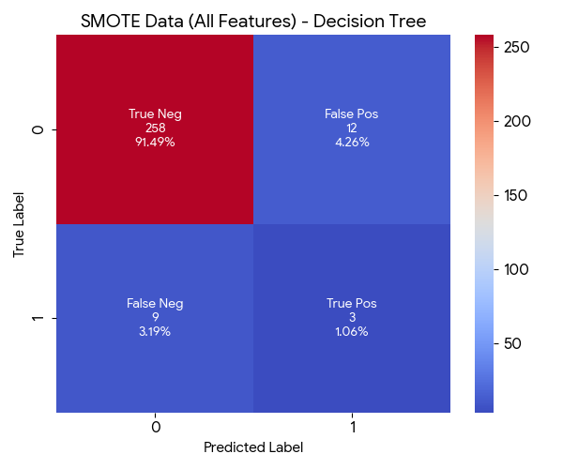
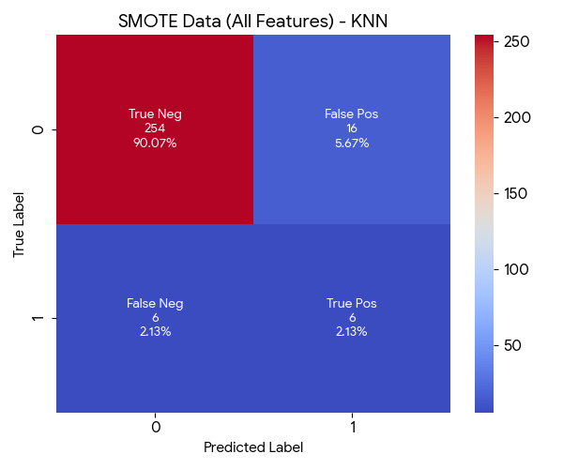

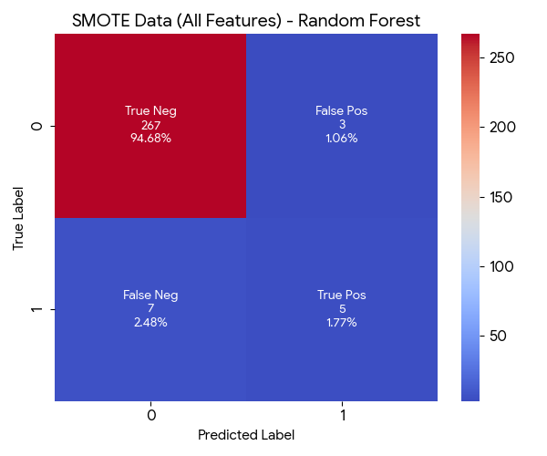


Slide 19
Smote ile veriler arttırılmış ve random forest uygulanmış
Model | Accuracy | Precision | Recall | F1 Score | ROC AUC
SVM | 0.929 | 0.300 | 0.500 | 0.375 | 0.900
KNN | 0.922 | 0.292 | 0.583 | 0.389 | 0.796
Decision Tree | 0.911 | 0.240 | 0.500 | 0.324 | 0.715
MLP Neural Network | 0.943 | 0.375 | 0.500 | 0.429 | 0.907
Random Forest | 0.940 | 0.333 | 0.417 | 0.370 | 0.909

Slide 20
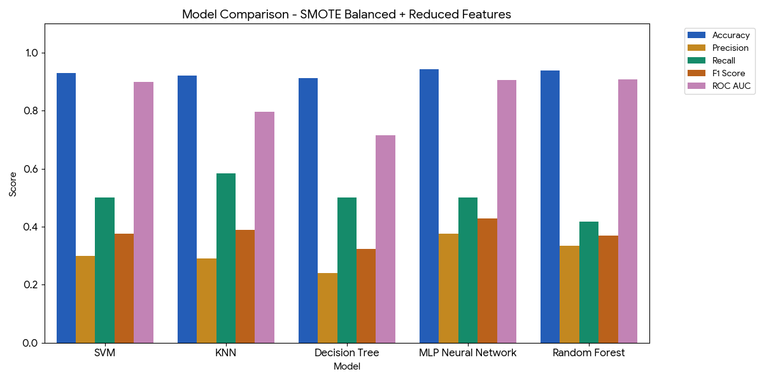
Modellerin karşılaştırılmaları

Slide 21
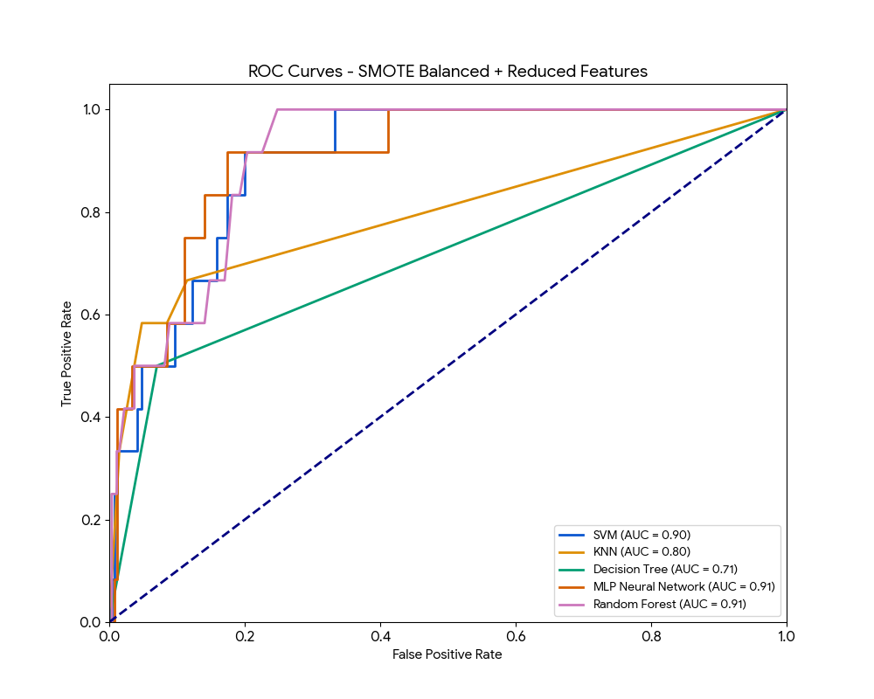


Slide 22

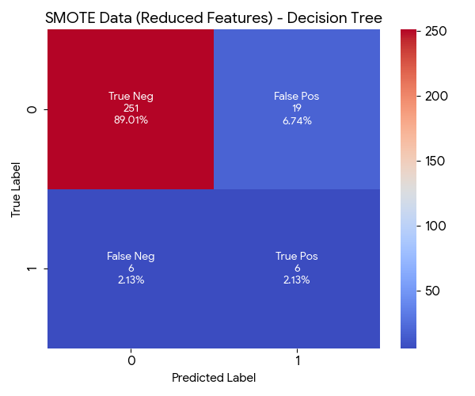

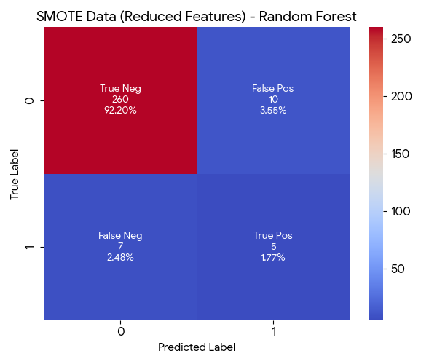


Slide 23
Random forestla seçilen en etkili 10 özellik ve Normallik testi
['f_47', 'f_1', 'f_2', 'f_3', 'f_25', 'f_46', 'f_6', 'f_48', 'f_35', 'f_32']
Shapiro-Wilk Normallik Testi yaptık p 0.05 ten küçük çıktı yani verilerimizin dağılımı düzensizdir.​

